Slide 1
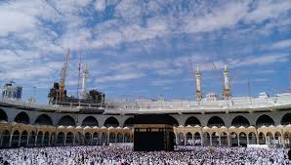
স্বাগতম

Slide 2
পরিচিতিঃ
শিক্ষক পরিচিতিঃ
পাঠ পরিচিতিঃ
মোঃ আবুল কালাম (আজাদ)
প্রভাষক
ইসলামের ইতিহাস ও সংস্কৃতি
চাটখিল মহিলা ডিগ্রি কলেজ
চাটখিল, নোয়াখালী।
E-mail: azad.cu@gmail.com
শ্রেণিঃ একাদশ
বিষয়ঃ ইসলামের ইতিহাস ও সংস্কৃতি (প্রথম পত্র)
অধ্যায়ঃ তৃতীয় (খোলাফায়ে রাশেদিন)
তারিখঃ ০4/০১/২০২০
সময়ঃ 1 ঘণ্টা।

Slide 3
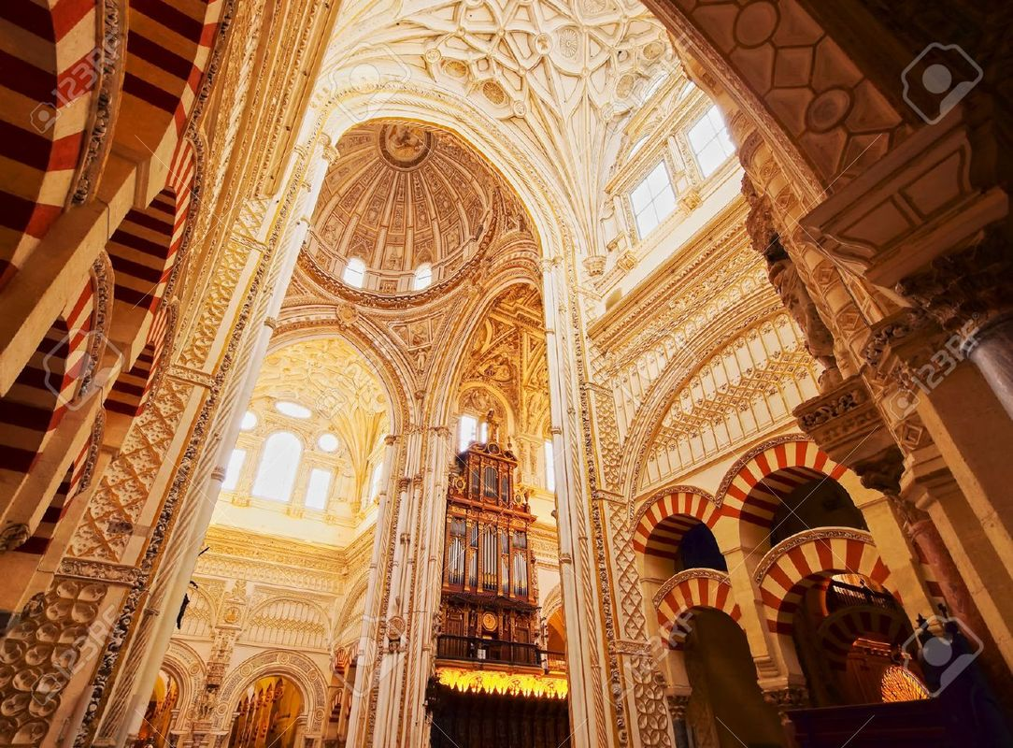
আজকের পাঠ শিরোনামঃ
হযরত ওমর (রাঃ) এর শাসনব্যবস্থা

Slide 4
শিখনফলঃ
হযরত ওমর (রাঃ) এর কেন্দ্রীয় প্রশাসন ব্যবস্থা বিশ্লেষণ করতে পারবে।
হযরত ওমর (রাঃ) এর প্রাদেশিক প্রশাসন ব্যবস্থা বর্ণনা দিতে পারবে।

Slide 5
কেন্দ্রীয় শাসনব্যবস্থাঃ
মজলিস উস-শূরা
মজলিস আল-খাস
মজলিস আল-আম
সামরিক বিভাগ
সৈনিকদের শ্রেণিবিভাগ
পুলিশ বিভাগ
রাজস্ব বিভাগ

Slide 6
প্রাদেশিক শাসনব্যবস্থাঃ
শাসনব্যাবস্থা বিকেন্দ্রীকরণ
কর্মকর্তাদের দায়িত্ব কর্তব্য
কর্মকর্তাদের ক্ষমতা
কর্মকর্তাদের সুযোগ সুবিধা
বিচার বিভাগ
জনহিতকর কাজ

Slide 7
কিছু গুরুত্বপূর্ণ তথ্যঃ
বাইতুলমাল প্রতিষ্ঠা
পুলিশ বিভাগ প্রতিষ্ঠা
দিওয়ান এর প্রতিষ্ঠা

Slide 8
একক কাজঃ
মজলিস আল-খাস ও মজলিস আল-আমের মধ্যে পার্থক্য ছক আকারে লেখো।
হযরত ওমর (রাঃ) এর সম্রাজ্য যতগুলো প্রদেশে বিভক্ত ছিল তার একটি তালিকা তৈরি করো।
হযরত ওমর (রাঃ) এর সম্রাজ্য কে যতগুলো সামরিক জেলা বা জুনদে বিভক্ত করা হয়েছে সেগুলোর একটি তালিকা তৈরি করো।

Slide 9
দলীয় কাজঃ
হযরত ওমর (রাঃ) এর শাসনব্যবস্থা গণতন্ত্রের ওপর প্রতিষ্ঠিত ছিল- বিষয়টির উপর আলোচনা পেশ কর।

Slide 10
হযরত ওমর (রাঃ) এর কেন্দ্রীয় প্রশাসন ব্যবস্থা বর্ণনা কর
হযরত ওমর (রাঃ) এর প্রাদেশিক প্রশাসন ব্যবস্থা ব্যাখ্যা কর
মূল্যায়ন

Slide 11
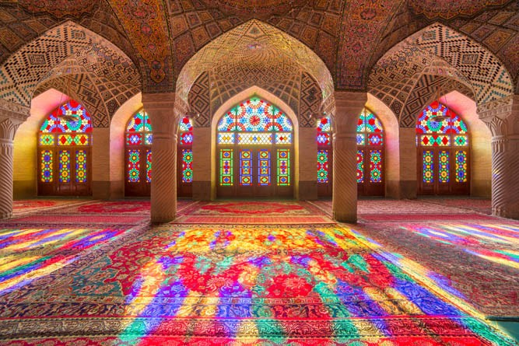
বাড়ির কাজঃ
হযরত ওমর (রাঃ) এর শাসনামলে কেন্দ্রীয়ও প্রাদেশিক কর্মকর্তাদের পদবী সমূহের একটি তালিকা তৈরি করে নিয়ে আসবে।

Slide 12
ধ ন্য বা দ

